Slide 1
Rivelatori di particelle
G. Finocchiaro
INFN-LNF
Stages estivi - Giugno 2010

Slide 2
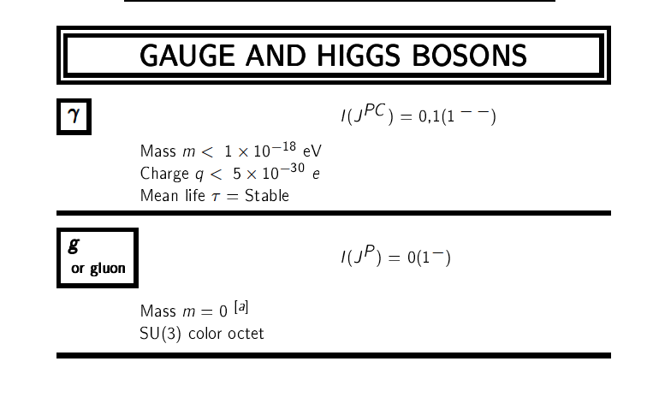
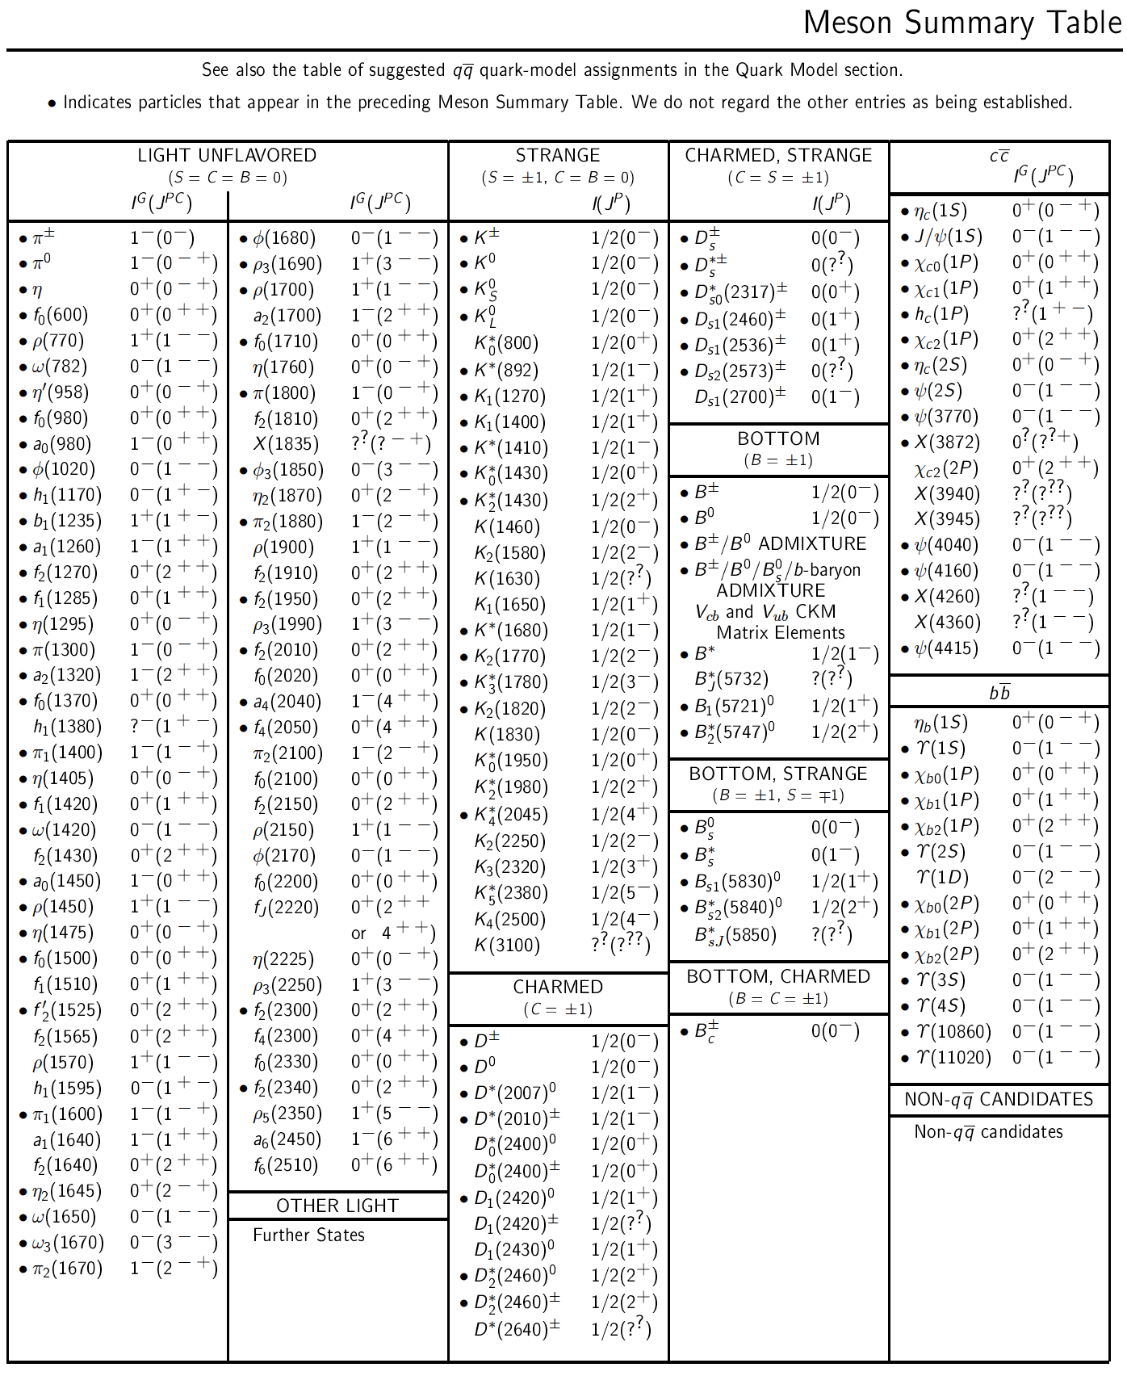
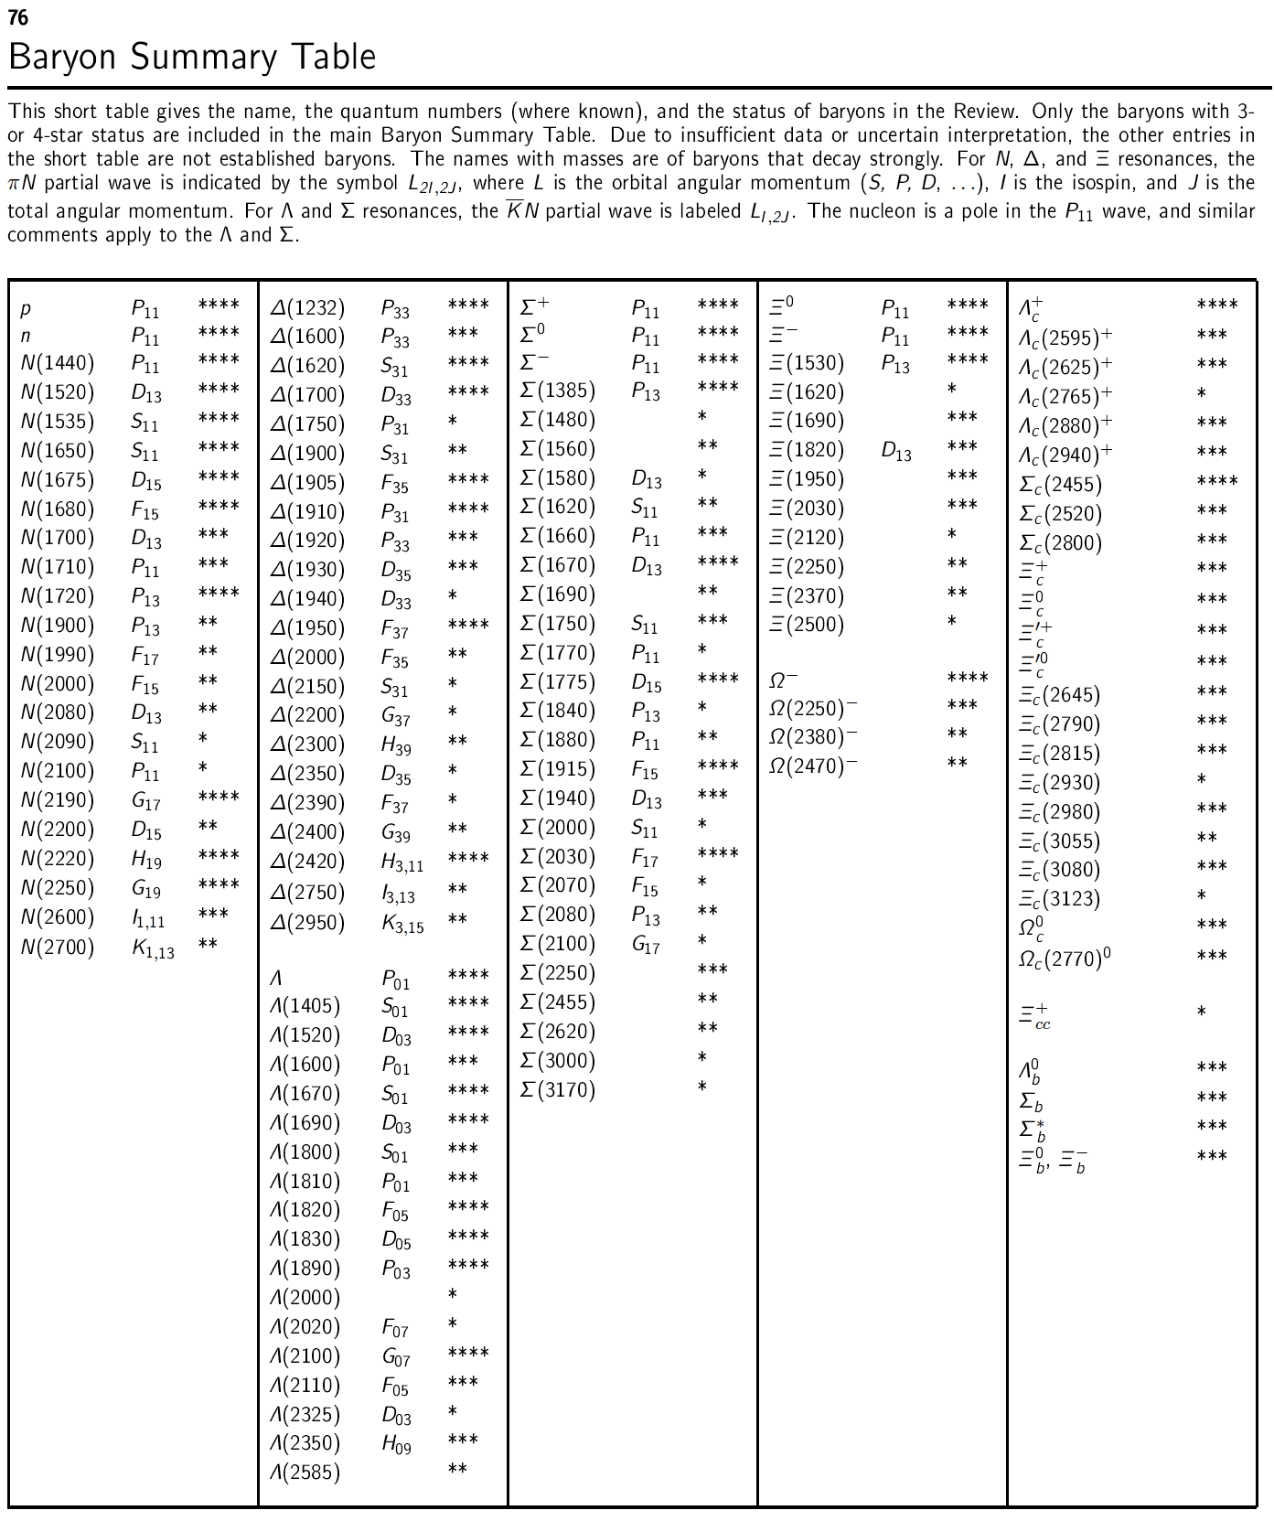
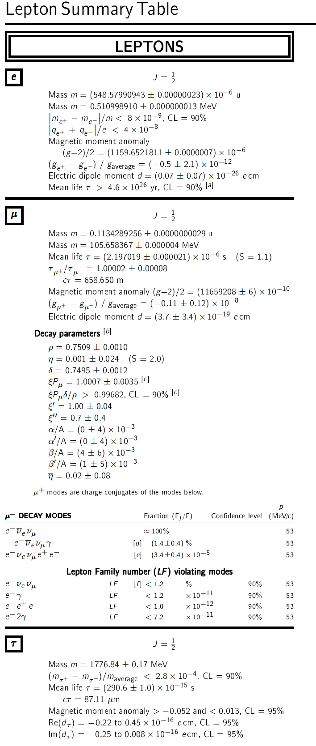
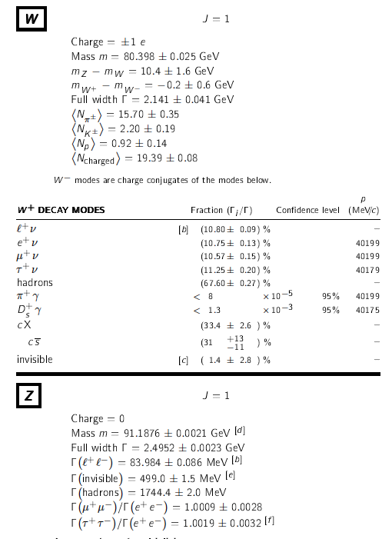
Conosciamo molte particelle…

Slide 3
…ma ne riveliamo direttamente solo alcune
Le particelle si differenziano per le loro caratteristiche: massa a riposo, momento angolare, numeri quantici, e vita media, τ
  π⁰ ha τ∼0.8 10⁻¹⁶ sec (decadimento elettromagnetico);
  ρ⁰ ha τ∼0.4 10⁻²³ sec; (decadimento forte);
  π⁺ ha τ∼2.6 10⁻⁸ sec; μ⁺ ha τ∼2 10⁻⁶ sec (decadimento debole);
    Il tempo subisce una dilatazione a causa della relativita’ speciale, di un fattore
    Ad esempio un μ⁺ che viaggia a velocità di 0.95c ci appare vivere 10 volte piu’ a lungo di un μ⁺ fermo
Di fatto, si rivelano solo particelle “stabili”
  e,p,n,K,π,μ,γ

Slide 4
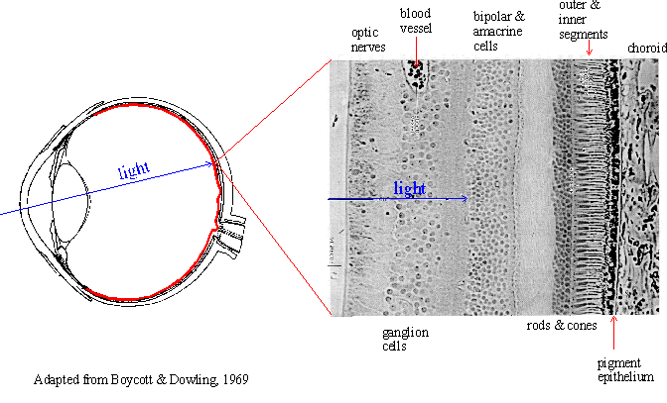
Il più antico rivelatore di particelle
Alta sensibilità ai fotoni
Buona risoluzione spaziale
Range dinamico molto elevato (1:10¹⁴) +adattamento automatico della soglia
Discriminazione in energia (lunghezza d’onda)
Velocità limitata (~10Hz, incluso il “processing”)
Retina

Slide 5
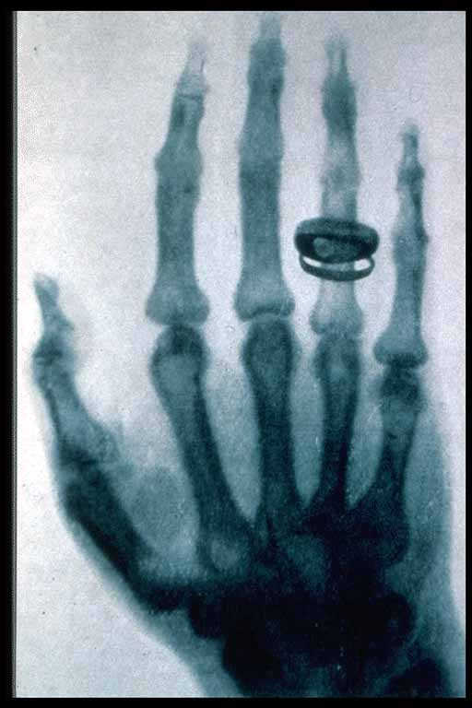
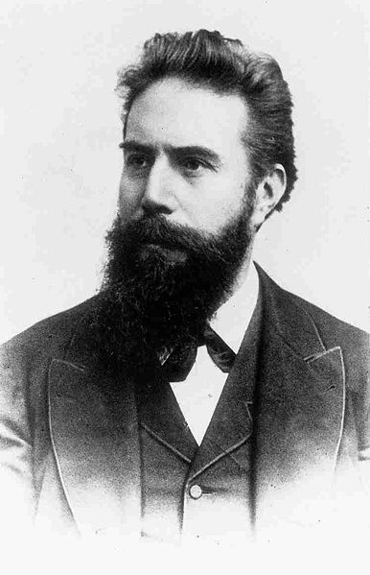
Il primo rivelatore di fotoni dell’era moderna
W.C. Roengten:
primo Premio Nobel per la Fisica, 1901
AgBr + energia ➔ Ag metallico
Lastra fotografica impressionata
Eccellente risoluzione spaziale
Buon range dinamico
Nessuna risoluzione temporale
La mano della S.ra Roengten

Slide 6
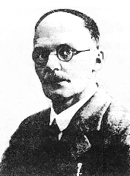
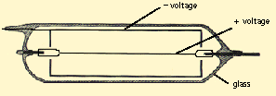
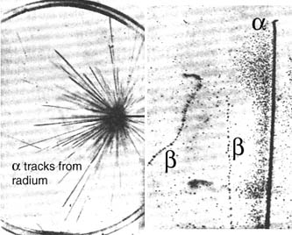
Segnali elettrici!
impulso
H. Geiger
particella
Contatore Geiger-Muller ~1910
Primo segnale elettrico da una particella
… e poi:
Camera a nebbia ~1912
Primo rivelatore di traccia

Slide 7
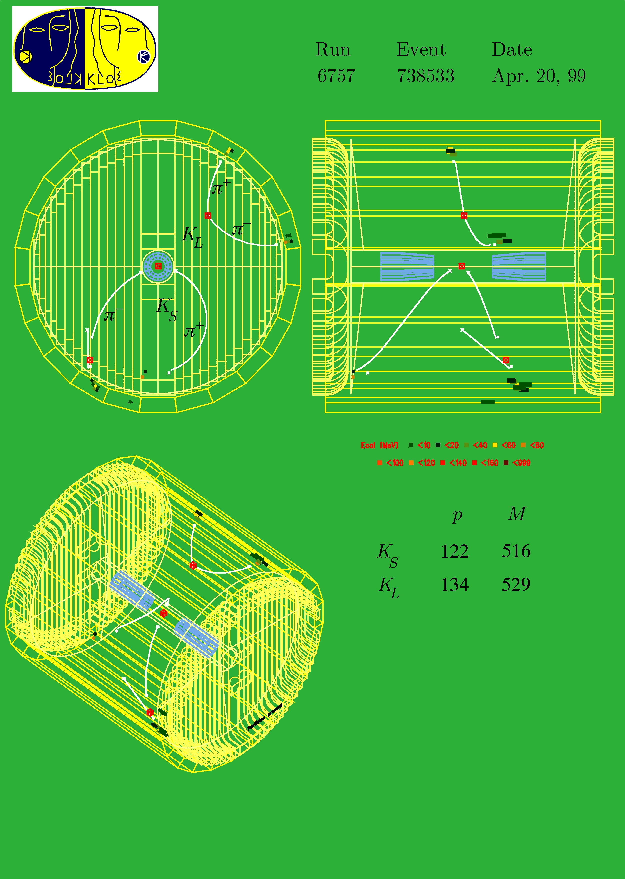
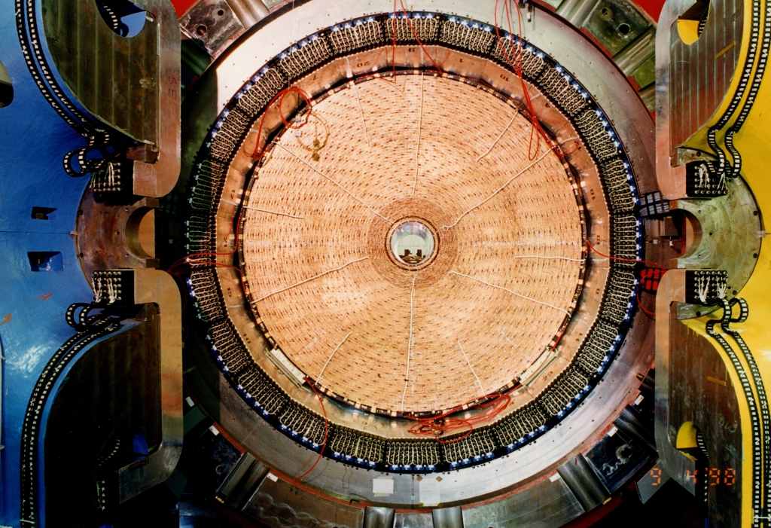
KLOE!
Primo evento candidato K_{S}K_{L} nel rivelatore KLOE (LNF)

Slide 8
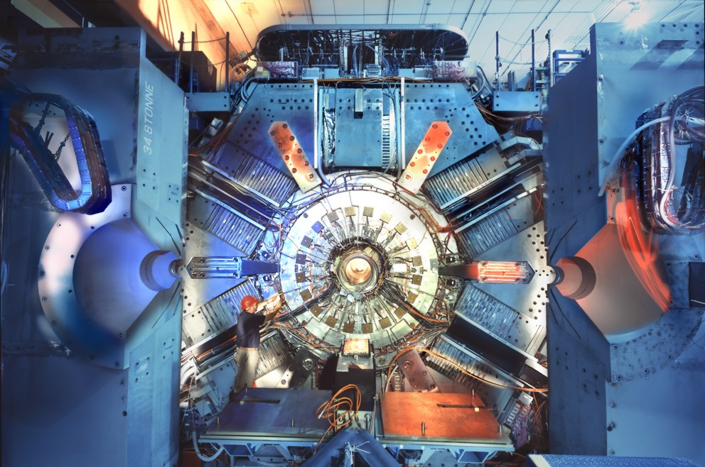
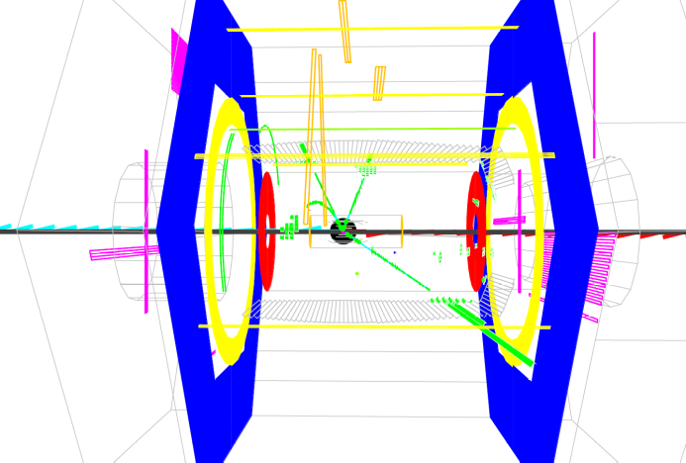
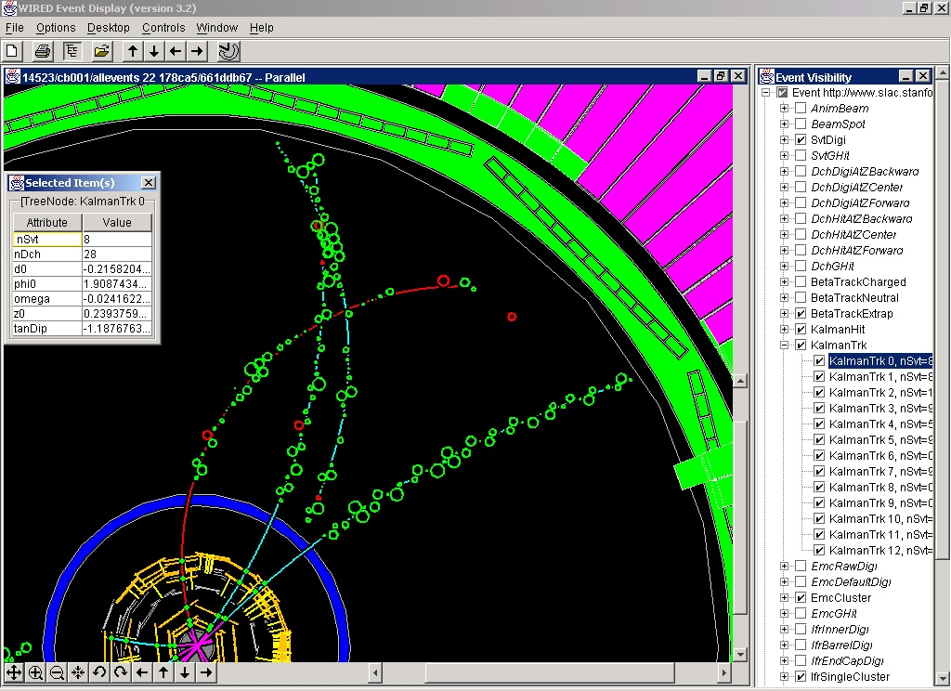
BABAR
Due eventi nel rivelatore BABAR (SLAC)

Slide 9
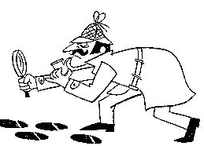
(Visione semplificata di)
Una reazione di fisica delle particelle
Vediamo solo i prodotti finali della reazione (fotoni, particelle cariche e neutre) ma non la reazione vera e propria
e⁺
Z
q
Dobbiamo ricostruire quello che è successo partendo dagli indizi a disposizione
-
e⁻
q
tempo

Slide 10
Cosa sono i rivelatori di particelle
I rivelatori di particelle sono strumenti progettati per poter misurare i deboli segnali prodotti dalle particelle sub-atomiche.
K
Esistono rivelatori diversi con caratteristiche specifiche ottimizzate per effettuare le misure necessarie;
nei moderni esperimenti di fisica si usano insiemi complessi di piu` rivelatori. Combinando opportunamente i dati rivelati siamo in grado di determinare traiettorie, velocità, masse, cariche elettriche.
p
μ
π
Il rivelatore ideale di particelle ha le seguenti caratteristiche:
accettanza completa e fitta segmentazione
  tutte le particelle prodotte sono rivelate
effettua misure precise di impulso ed energia
ricostruisce le tracce ed identifica tutte le particelle
tempo morto nullo ➔ velocità di risposta elevata

Slide 11
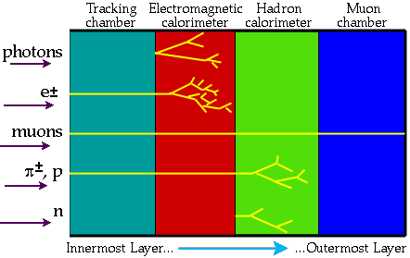
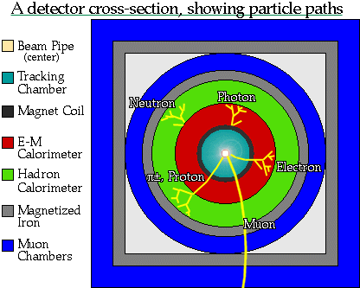
Principi generali
I processi che permettono di rivelare le particelle sub-nucleari sono diversi:
Le particelle cariche sono rivelate attraverso la loro interazione elettromagnetica con gli elettroni atomici dei mezzi attraversati
I fotoni vengono rivelati indirettamente attraverso gli elettroni che essi producono per effetto fotoelettrico, diffusione Compton o produzione di coppie
I neutroni subiscono interazioni forti con i nuclei dei materiali producendo particelle secondarie cariche
Le particelle piu` difficili da rivelare sono i neutrini che possono avere solo interazioni deboli con i nuclei o gli
elettroni. In questi processi si ha emissione di leptoni

Slide 12
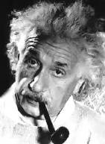
Definizioni e unità di misura
E² = p² c² + m₀² c⁴
Energia E misurata in eV
impulso p misurato in eV/c
massa m₀ misurata in eV/c²
ma quanta energia e` 1 eV? 1 eV = 1.6 · 10⁻¹⁹ J 1eV/ c² = 1.8 · 10⁻³⁶ Kg
m_{ape} = 1 g = 5.8 · 10³² eV/c²
v_{ape} = 1 m/s ➔E_{ape} = 10⁻³ J = 6.25 · 10¹⁵ eV
E_{LHC} = 14 · 10¹² eV
Tuttavia, volendo riabilitare LHC...
L’energia totale di LHC:
10¹⁴ protoni ➔ 10¹⁴ · 10¹² eV ➔10⁸ J questo corrisponde a m_{camion} = 100 T
v_{camion} = 120 Km/h

Slide 13
Alcuni valori di massa ed energia:
1 MeV
1 GeV
1 TeV
M_{e} = 0.5 MeV
M_{μ} = 105 MeV
M_{Z} = 91 GeV
M_{n,p} = 1 GeV
M_{LHC} = 14 TeV
M_{π} = 140 MeV
M_{LEP2} = 200 GeV
Valori tipici di lunghezze
1 μm (10⁻⁶ m) risoluzione spaziale di (alcuni) rivelatori
1 nm (10⁻⁹ m) lunghezza d’onda della luce verde 500nm
1 A (10⁻¹⁰ m) dimensione dell’atomo
1 fm (10⁻¹⁵ m) dimensione del protone
Valori tipici di tempo
1 μs (10⁻⁶ s) tempo di deriva degli elettroni in 5 cm di Ar
1 ns (10⁻⁹ s) la luce percorre 30 cm
1 ps (10⁻¹² s) vita media di un mesone B
spesso per semplificare le formule si pone
 = c = 1 ➔ E² = p² + m₀² ➔ [E] = [m] = [p] = eV

Slide 14
Particelle cariche nella materia
θ
e
-
Scambio di energia con gli elettroni atomici del materiale attraversato (viene emesso un fotone di energia ). Diverse possibilità:
  E_{γ}< energia di ionizzazione, e β>1/n (più veloce della luce!): il fotone è reale ➔ effetto Cherenkov (discusso più tardi)
  2eV< E_{γ}< 5KeV fotone virtuale ➔ eccitazione/ionizzazione
  E_{γ}> 5KeV (raggi X) ➔ radiazione di transizione (non la discuto)

Slide 15
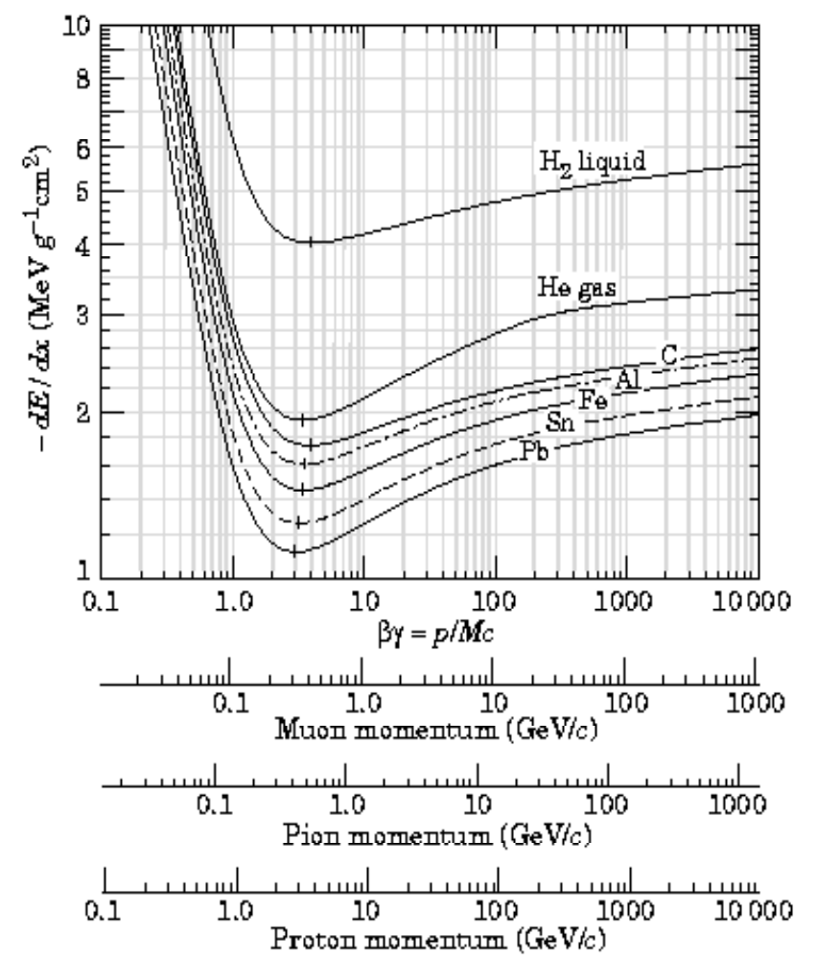
La formula di Bethe-Bloch
Perdita media di energia per ionizzazione di una particella carica “pesante” (m>>m_{e})
Z/A = 1
“plateau di Fermi”
Z/A ~ 0.5
“risalita relativistica”
in [MeV g⁻¹ cm²]
dipende solo da β, non da m
I=potenziale di ionizzazione medio
  I~ZI₀, con I₀~10eV
βγ ≈ 3−4: MIPs
(minimum ionizing particles)

Slide 16
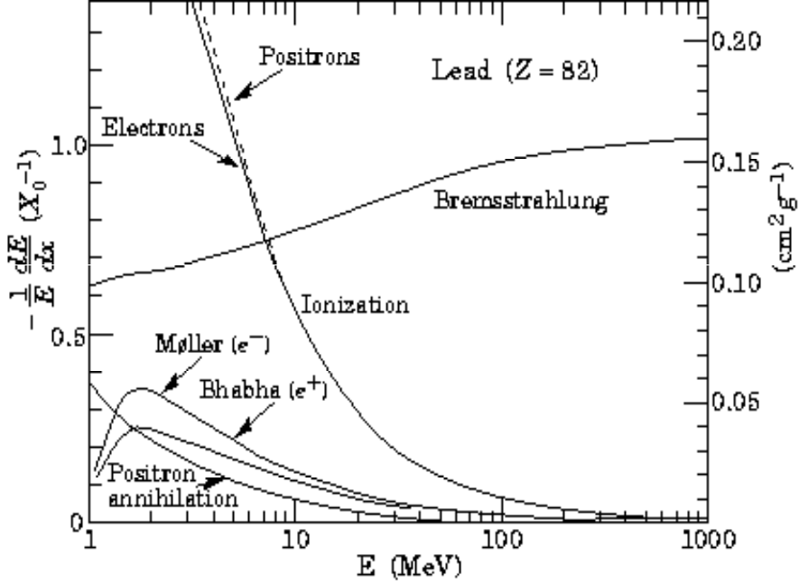
Perdita di energia di elettroni e positroni
Per e⁺ e⁻ le cose cambiano:
  la massa del bersaglio e del proiettile sono uguali
  Bremsstrahlung.
Lunghezza di radiazione
e
γ
Per energie di elettroni/positroni > 10 MeV entra in gioco il fenomeno della Bremsstrahlung:
emissione di fotoni dovuta all’effetto accelerante del campo Coulombiano dei nuclei
ZA

Slide 17
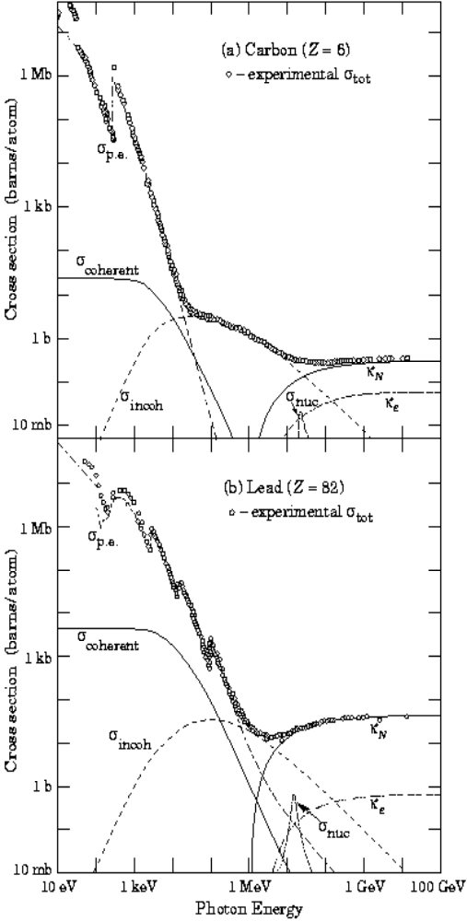
Rivelazione di fotoni
Per poter essere rivelato un fotone deve creare o cedere energia ad una particella carica
e⁻
Effetto fotoelettrico
X
X⁻
γ + atomo → ione⁺ + e⁻
Vengono estratti principalmente elettroni delle shell K
σ_{foto} ∝ Z⁵
Diffusione Compton
e
θ_{γ}
γ + e → γ′ + e’
σ _{compton}
E` un fenomeno di diffusione da parte di un elettrone quasi libero
Produzione di coppie
Z
γ + campo Coul. → e⁺ + e⁻
Solo se
E_{γ} > m_{e}c²

Slide 18
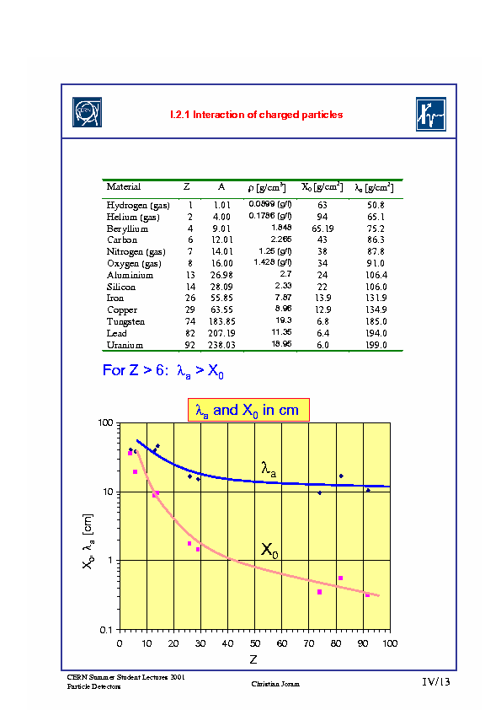
Rivelazione di adroni
Gli adroni subiscono interazioni nucleari che determinano eccitazione o rottura del nucleo.
Adrone
Z,A
p
Molteplicita` ~ ln(E)
π⁺
In analogia con l’interazione e.m. si definisce il coefficiente di assorbimento adronico
n
π⁰
π⁻

Slide 19
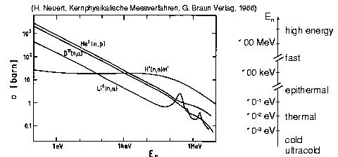
Rivelazione di neutroni
I neutroni non hanno carica ➔ interagiscono con la materia tramite interazioni forti e deboli
Reazioni attraverso le quali e` possibile rivelare i neutroni:
n + ⁶Li → α + ³He
n + ¹⁰B → α + ⁷Li
n + ³He → p + ³H
n + p → n + p

E_{n} < 20 MeV
E_{n} < 1GeV
…inoltre per neutroni termici (E_{n} <0.1 eV) si possono avere fenomeni di fissione e per neutroni E_{n} > 1GeV fenomeni di cascata adronica

Slide 20
Rivelazione di neutrini
Anche i neutrini sono rivelati con processi indiretti
Piccolo problema: le sezioni d’urto
σ~10⁻⁴³ cm² !!
Efficienza di rivelazione:
ε_{riv}= σρN_{A}/Ad ➔ in 1 m di Fe ε~ 5 x10⁻¹⁷
Per rivelare i ν occorrono flussi elevati e rivelatori MOLTO massicci (~kTon)

Slide 21
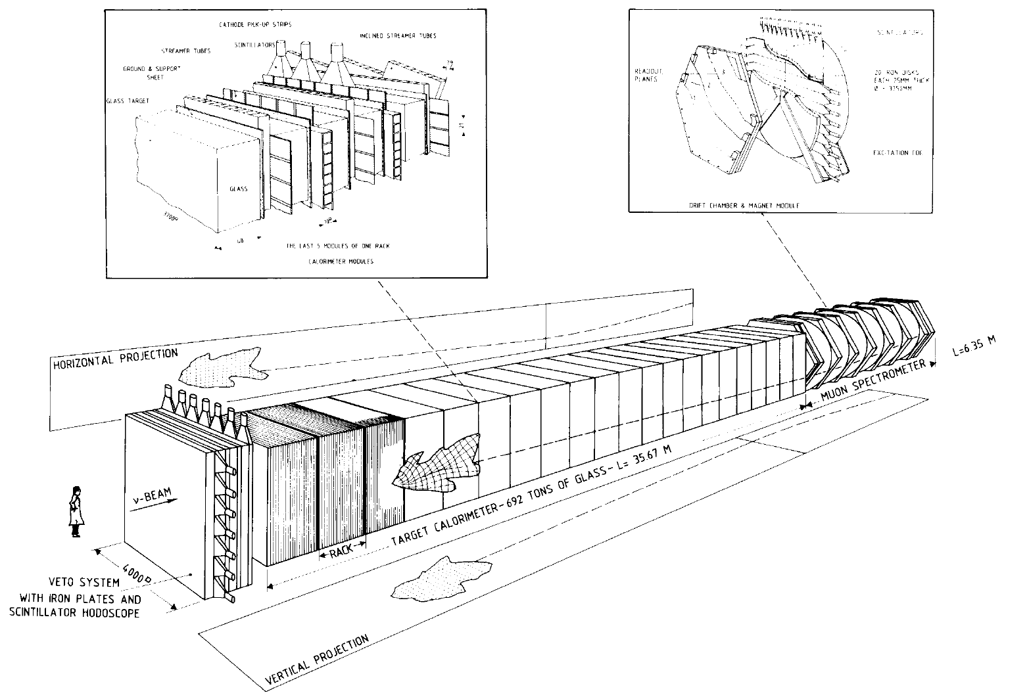
Rivelazione di neutrini
Altrimenti…
Esempio: rivelatore CHARM-II (ca. 1990)

Slide 22
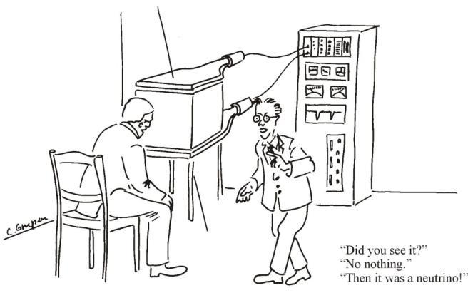
Rivelazione di neutrini “in negativo”
Misura dell’impulso totale P_{TOT}=Σp_{i}
L’impulso mancante puo’ essere attribuito a particelle che non interagiscono (ν) se:
È noto con precisione lo stato iniziale
  esperimenti agli acceleratori e⁺e⁻
Il rivelatore è ermetico
“Did you see anything?”
“No, nothing”
“then it was a neutrino!”

Slide 23
Misura dell’impulso di una particella carica
Deflessione in un campo magnetico
Una particella carica attraversando uno strato di materiale effettua molte collisioni ➔ diffusione multipla, che deteriora la misura di posizione, e quindi di impulso
L’errore su p_{T} dipende dalla precisione e dal numero delle misure di posizione

Slide 24
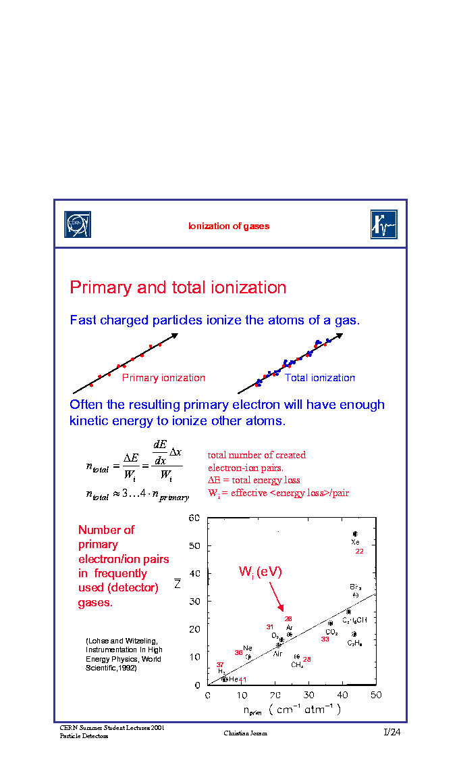
Rivelatori a gas: ionizzazione
Le particelle cariche attraversando un gas lo ionizzano
Spesso gli elettroni prodotti hanno sufficiente energia
per effettuare ulteriori ionizzazioni
Ionizzazione primaria
Ionizzazione totale ~ 3, 4 volte ionizzazione primaria
n_{total}= ΔE/W_{i}
ΔE = dE/dx Δx
W_{i} = potenziale di estrazione
Z
I gas nobili hanno le shell elettroniche complete, e
dissipano l’energia trasferita solo attraverso la
ionizzazione.
Non hanno affinita’ elettronica e
Si aggiungono basse percentuali di idrocarburi per evitare scariche.
Una MIP perde circa 2 keV in un cm di Ar ~80 coppie e⁻/ione
troppo poche per essere rivelate ➔ occorre amplificare il segnale
e⁻

Slide 25
Rivelatori a gas: deriva e amplificazione
Il campo elettrico è:
Un caso semplice: tubo cilindrico con filo al centro
C = capacità/cm
Gli elettroni viaggiano verso il filo (“drift” o “deriva”) e vedono un campo elettrico che cresce come 1/r
Quando E>qualche kV/cm, inizia un processo a valanga

Slide 26
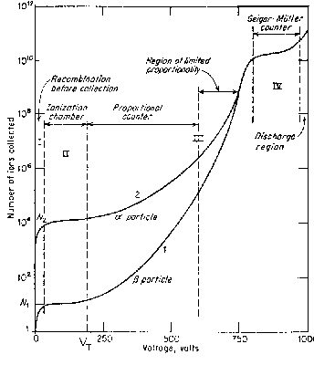
Diversi regimi di amplificazione
geiger: grossa fotoemissione, il filo anodico è tutto coinvolto, scarica eliminata solo abbassando HV.
proporzionale limitato → saturazione → streamer Forte emissione di fotoni, valanghe secondarie, alti guadagni (10¹⁰) → elettronica semplice.
ricombinazione: gli elettroni prodotti si ricombinano con gli atomi del gas.
ionizzazione: la carica è raccolta senza moltiplicazione delle coppie ione-elettrone.
Proporzionale: moltiplicazione a valanga. Il segnale dell’apparato è proporzionale alla ionizzazione ➔ misura di dE/dx e guadagno 10⁴-10⁶

Slide 27
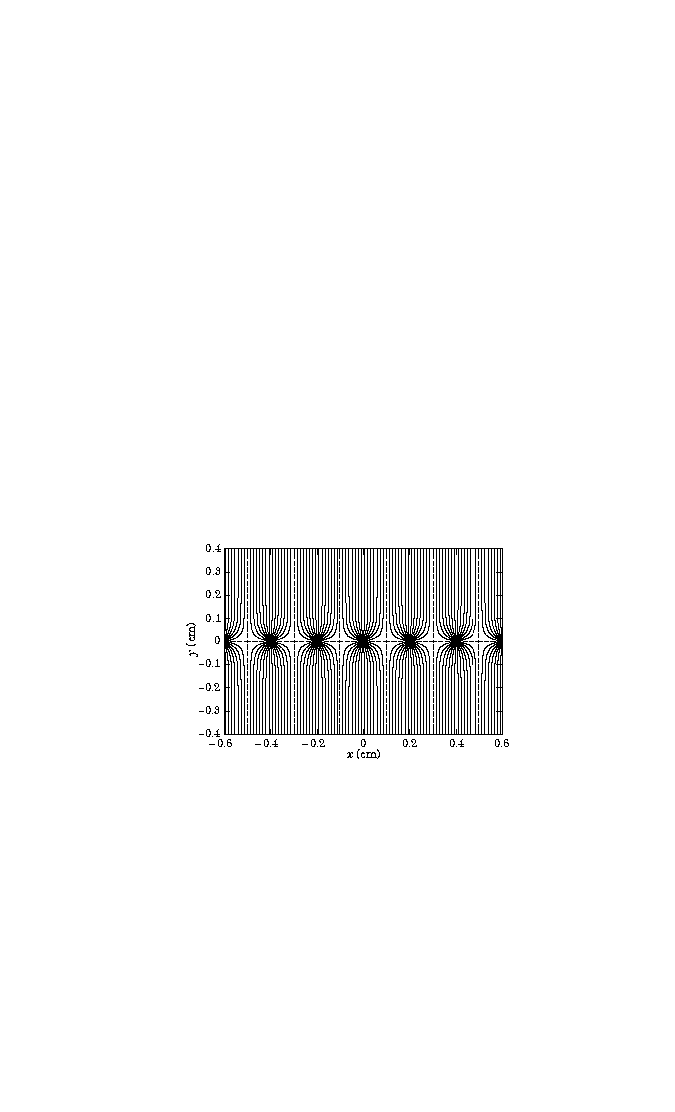
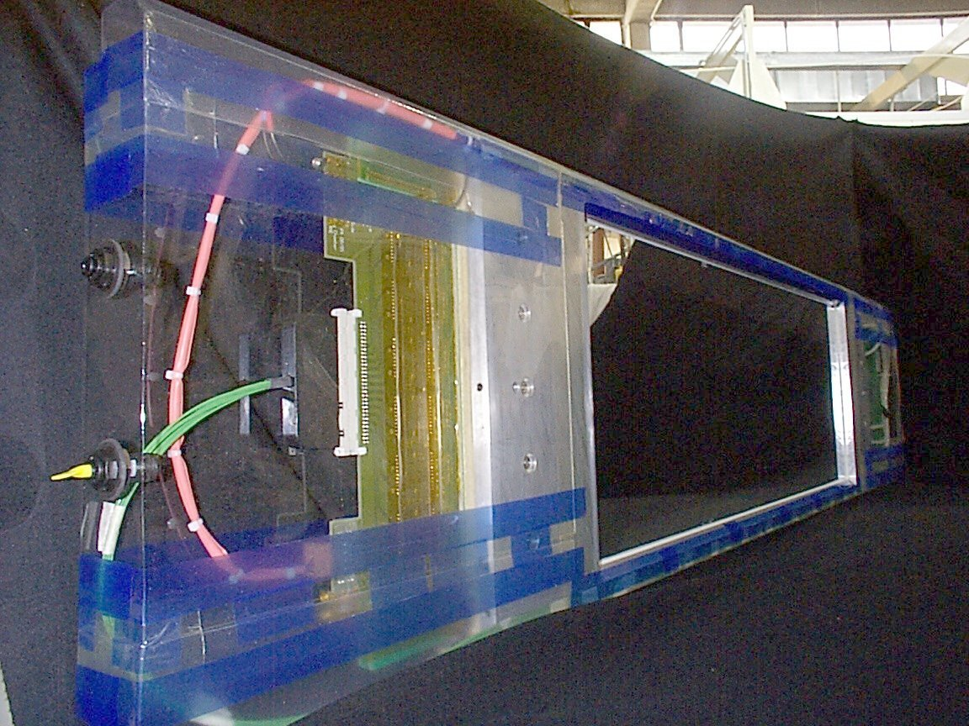
Multiwire Proportional Chambers
G. Charpack et al. 1968. Premio Nobel 1992
L
catodo
Linee di campo in una MWPC. La spaziatura fra gli anodi e` di 2 mm
d
Fili anodici
Le migliori risoluzioni spaziali ottenute sono ~ 100 μm
Una delle “low mass MWPC” dell’esperimanto FINUDA
La coordinata z puo` essere determinata in vari modi:
divisione di carica (fili resistivi ~ 2KΩ/m)
tempo di arrivo alle due estremita` del filo
piani incrociati di fili
induzione su strisce catodiche segmentate
y
traccia
Q_{A}
Q_{B}
L

Slide 28
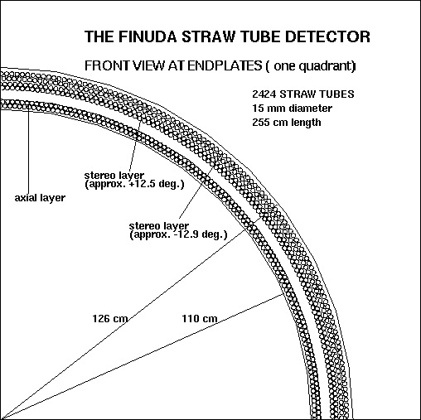
Camere a deriva
La traccia della particella si ricostruisce attraverso la misura del tempo di deriva rispetto ad un riferimento esterno: x = INT(v_{d}(t) dt)
ritardo
start
scintillatore
T
D
C
x
stop
deriva
anodo
Regione di deriva
a basso campo
Regione di deriva
a alto campo
Geometria degli straw tube
dell’esperimento FINUDA
Gli straw tubes sono camere a deriva cilindriche “monocanale”. Per ottenere informazioni sulle diverse coordinate spaziali si possono usare piani incrociati di tubi.

Slide 29
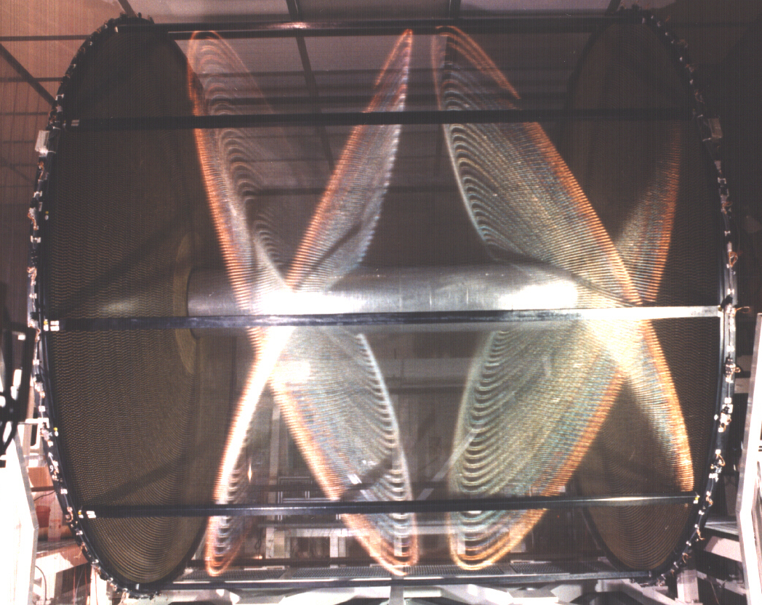
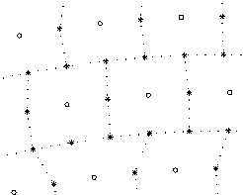
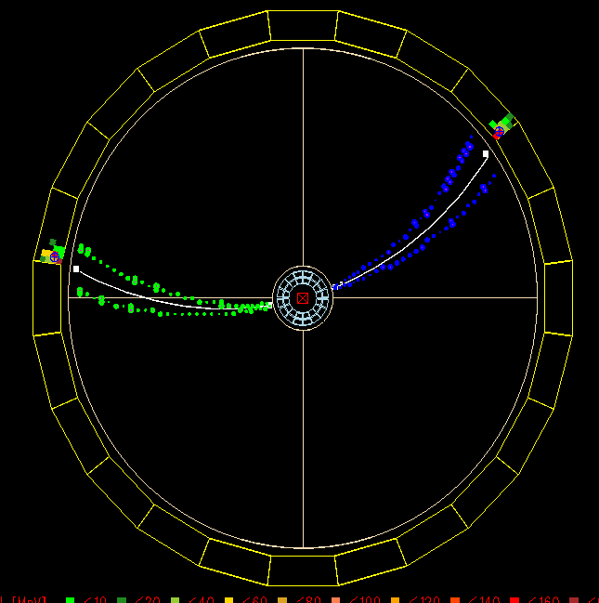
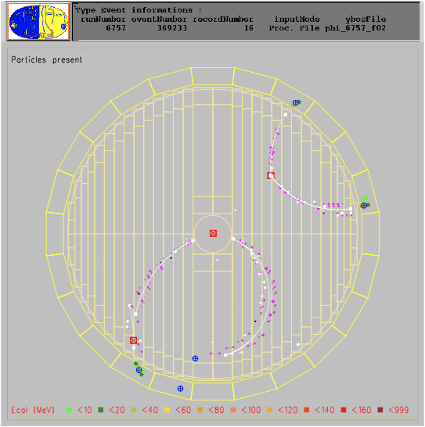
La camera a deriva di KLOE
Il catodo non è più un tubo, ma un reticolo di fili
meno materiale possibile!
Diametro 4 m
la cella elementare ~ quadrata
12582 fili di sense +
38622 di campo +
936 di guardia =
52140 fili
La forza complessiva dei fili sui piatti della camera è di 3.5 ton. La struttura completamente in fibra di carbonio garantisce deformazioni ~1mm
La piu’ grande camera a deriva mai costruita!
Tutti i fili sono disposti in maniera steroscopica per la misura della coordinata z
3x3cm²
D.C.
π ⁺
π ⁻
π ⁻
Em.C.
π ⁺

Slide 30
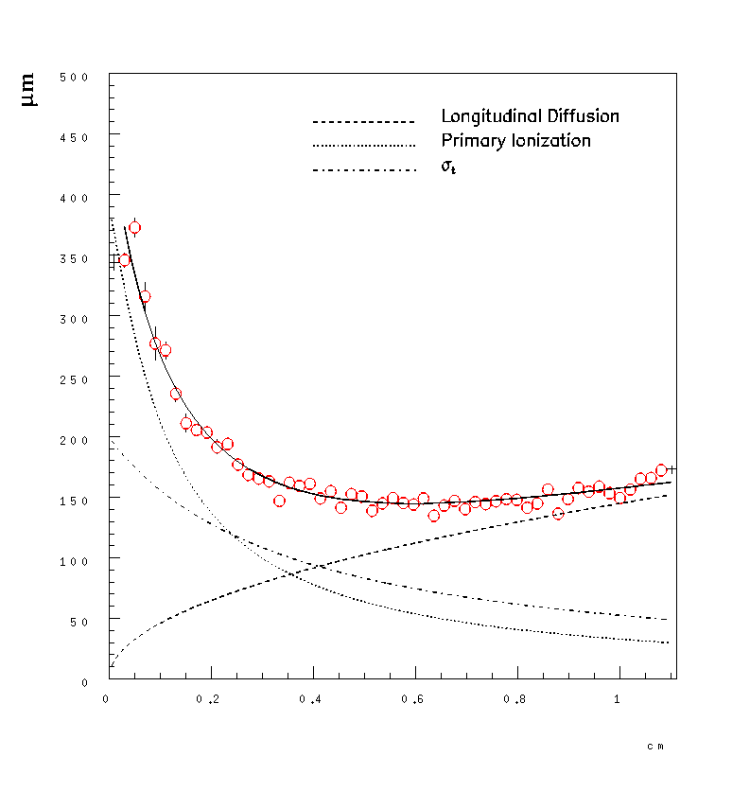
Risoluzione spaziale
Diversi contributi:
statistica di ionizzazione
  soprattutto vicino al filo, teorema di Pitagora
    n_{p} = 12.9±0.1 cluster/cm
Diffusione longitudinale
  moto casuale nel gas
    σ_{D}=140 μm per 1cm di drift
fluttuazioni connesse col l’elettronica
  rumore
  fluttuazioni di amplificazione
    σ_{t}=4.8±0.2ns
fluttuazioni del percorso degli elettroni
  ne parliamo dopo (trascurabili nel caso specifico)
ESEMPIO: Fit alla risoluzione spaziale in funzione della distanza della traccia dal filo di segnale nella camera a deriva di KLOE (vedi dopo), con una miscela di gas 90%He - 10% isobutano

Slide 31
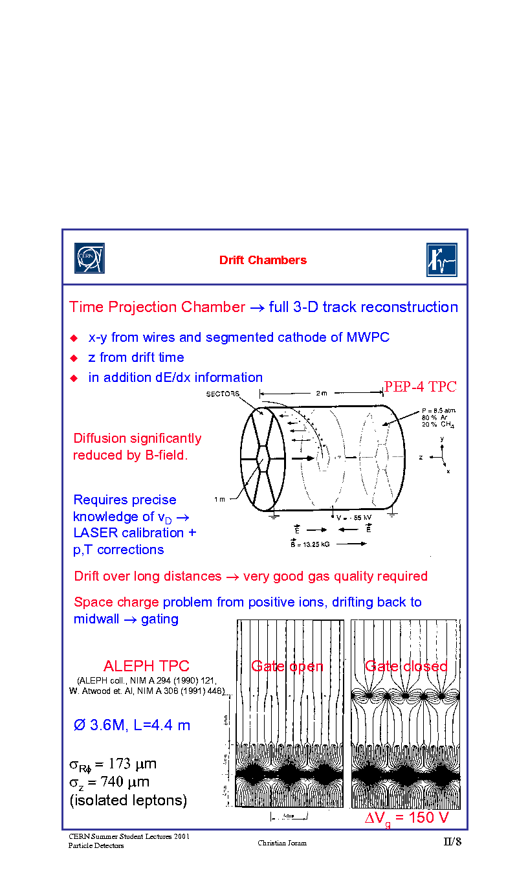
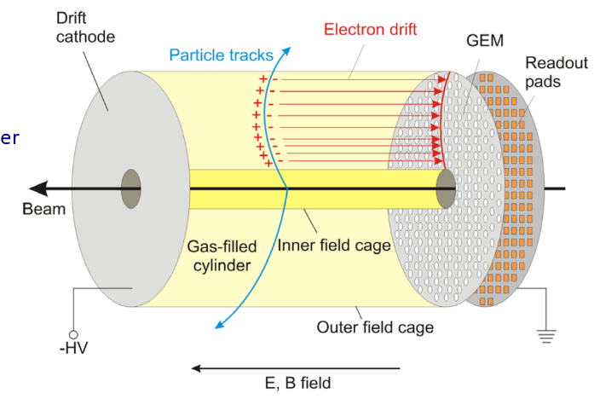
Time Projection Chamber
Grande volume di gas separato da un setto a potenziale negativo. Le cariche create dalla ionizzazione migrano verso i “piatti” terminali che sono segmentati ed equipaggiati ad esempio con MWPC.
Novità principale: campo elettrico e campo magnetico paralleli ➔ si riduce enormemente il fenomeno della diffusione.
gas con alta purezza (no impurità el. neg.)
controlli precisi di pressione e temperatura
Occorre conoscere con precisione la velocità di deriva ➔
PEP- 4 TPC
Elettrodo negativo
Le coordinate x-y si ottengono dagli hit sui fili e sul catodo segmentato delle MWPC poste sui piatti, la z dal tempo di drift. Si fanno anche misure di dE/dx

Slide 32
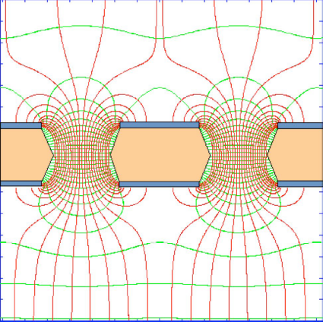
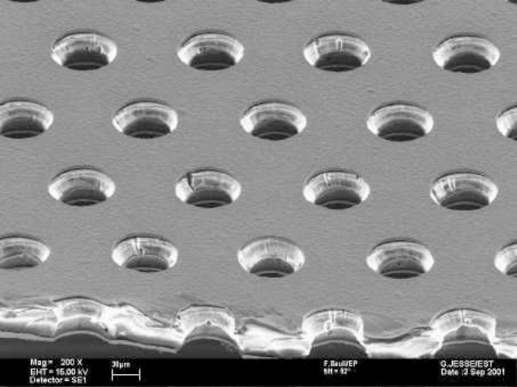
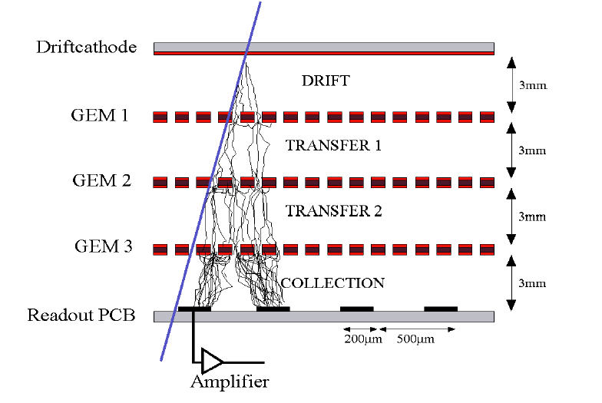
Gas Electron Multiplier (GEM)
Le MWPC e le camere a deriva hanno limiti intrinseci sulla risoluzione spaziale ottenibile e tempi morti considerevoli dovuti alla migrazione degli ioni positivi (massima freq. 10⁴ Hz mm⁻²).
Per superare questi limiti sono stati sviluppati vari tipi di rivelatori a gas “micro pattern”, tra cui le GEM
50μm Kapton ramato con fori circolari ∅ ~ 50 ÷100 μm
Spaziatura 100÷200 μm. ΔV~500 V. Campi elettrici fino a 100kV/cm!
Anche in serie ➔ guadagni elevati pur con piccole differenze di potenziale su ciascuna GEM

Slide 33
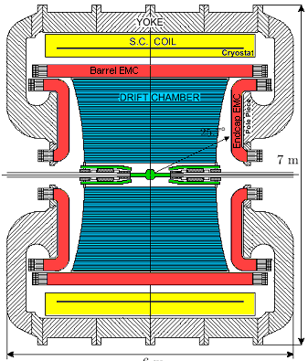
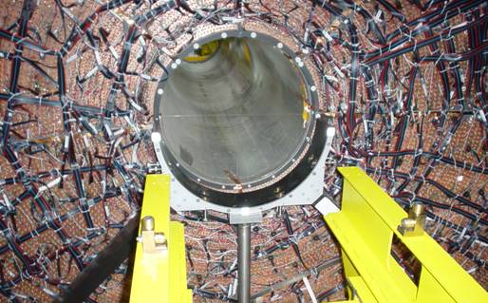
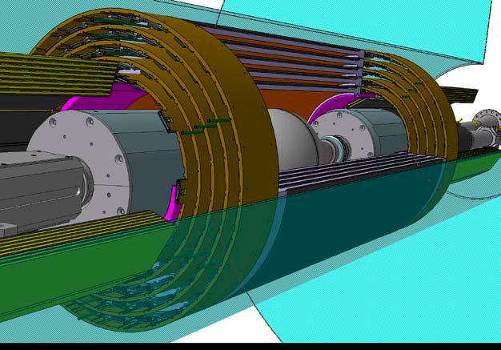
Un rivelatore a GEM: l’ Inner Tracker di KLOE-2
5 strutture concentriche
Ognuna con 3 strati di GEM
IT da inserire in KLOE
R_{in} 127 mm (20 τ_{s}) per lasciare la regione di interferenza K_{L}-K_{s}
Rout 215 mm per inserirla nella DC

Slide 34
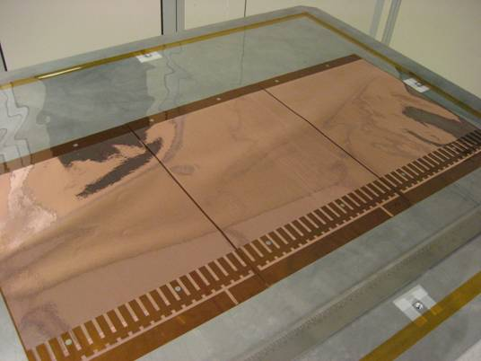
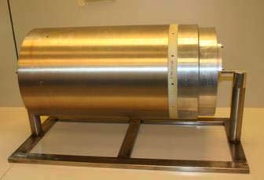
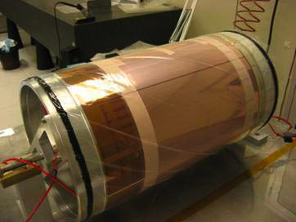
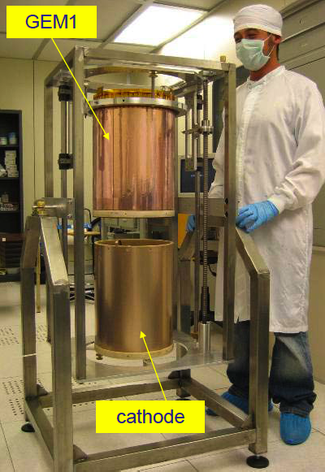
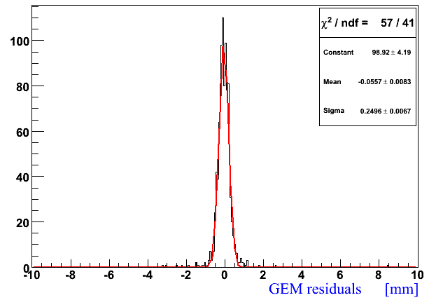
L’ IT a GEM di KLOE-2:dal piano al cilindro
960 mm
352 mm
…ai cilindri concentrici
Spatial Resolution
σ(GEM) =√(250µm)² – (140µm)² ∼ 200µm

Slide 35


Rivelatori a scintillazione
Un rivelatore a scintillazione ha essenzialmente due funzioni: convertire l’energia rilasciata da un particella ionizzante in luce visibile e trasportarla verso un apparecchio (fotomoltiplicatore, fotodiodo etc…) in grado di convertirla in un segnale elettrico.
Si tratta di materiali (organici o inorganici) che se eccitati dal rilascio di energia di una particella ionizzante, si diseccitano attraverso emissione di luce nello spettro visibile
fotomoltiplicatore
Gli scintillatori sono rivelatori multiuso:
calorimetri
misure di tempo di volo
rivelatori traccianti (fibre)
contatori di trigger/veto

Slide 36


Rivelatori a scintillazione II
Scintillatori organici (BC102 …)
sono complesse molecole organiche in cui si
ha emissione di luce nell’ultravioletto in seguito
all’eccitazione di livelli vibrazionali molecolari.
All’interno del materiale si aggiungono sostanze
“wave shifter” per trasportare l’emissione nel
visibile. I tempi di emissione sono < 10 ns
Scintillatori inorganici (NaI, CsI, BGO, BaF₂ …)
sono cristalli ionici drogati con impurita`. I tempi di
emissione sono ~ 100 ns
Gli scintillatori inorganici hanno una migliore risposta luminosa, ma sono piu` lenti. La risposta luminosa si misura in fotoelettroni per MeV. Il materiale piu` efficiente e` NaI con 40.000 p.e./MeV. La risposta luminosa varia con la temperatura
Gli scintillatori organici hanno una risposta luminosa mediamente minore di quelli inorganici, ma sono piu` veloci. Inoltre possono essere prodotti facilmente di grosse e svariate dimensioni (fibre scintillanti). Hanno una minore lunghezza di attenuazione.
Fibre scintillanti a sezione esagonale
Gli scintillatori inorganici ad alto Z (BGO, PBWO₄) sono adatti anche per rivelare γ

Slide 37

Fotorivelatori: fotomoltiplicatori
Sono gli apparecchi con cui la luce prodotta dalle particelle e` trasformata in un segnale elettrico.
fotone
e⁻
Devono avere alta sensibilita`. Un parametro che li caratterizza e` l’Efficienza Quantica Q.E. = N_{p.e.}/N_{fotoni}
Il fotone stimola l’emissione di un elettrone dal catodo per effetto fotoelettrico
L’elettrone viene accelerato da un campo elettrico, ed moltiplicato (di un fattore 3-50) sui “dinodi”.
Il guadagno totale e’:
Per 10 dinodi con g=4
M=4¹⁰~10⁶
Risoluzione in energia:
  fluttuazioni sulla moltiplicazione
Molto sensibili ai campi magnetici
  vanno schermati
Non ho tempo di parlare di piu’ moderni fotorivelatori (APD,SiPM)
molto interessanti, che risolvono parecchi dei problemi dei fotomoltiplicatori

Slide 38
Calorimetri
Misura dell’energia per assorbimento totale, combinato con la ricostruzione spaziale.
La calorimetria e’ un metodo distruttivo
Risposta del rivelatore ∝ E
Funziona per particelle cariche e neutre
Il meccanismo base e’ la formazione di sciami elettromagnetici o adronici.
Come sempre, per essere misurata, l’energia e’ convertita in ionizzazione o eccitazione della materia.
Due grandi classi:
  Calorimetri omogenei: tutto il volume e’ “sensibile”, cioe’ produce un segnale. Generalmente da scintillatori ad alto Z
  Calorimetri a campionamento: il mezzo passivo (molto pesante) funziona da assorbitore e genera lo sciame. Il mezzo attivo lo rivela
Risoluzione in energia:
termine stocastico (fluttuazioni, tra cui quelle della frazione di sciame campionato)
  e’ di solito minore nei calorimetri omogenei
disuniformita’, calibrazione
elettronica

Slide 39


Calorimetri omogenei
Esempio: il calorimetro a cristalli di BGO di L3
Eccellente risoluzione spaziale
11,000 cristalli di BGO (orto-germanato di bismuto) scintillante;
piramidi 20×20 → 30×30 mm², lunghe 240 mm;
X₀=11.3 mm → 21 X₀;

Slide 40



Calorimetri a campionamento
Esempio: il calorimetro di KLOE
Lead
Fibre scintillanti di 1 mm di diametro incollate tra sottili piani di piombo (0.5 mm). 200 strati per un totale di 25 cm (15 X₀) di spessore.Lettura tramite fototubi in 5 piani lungo la direzione di sviluppo dello sciame
1.2 mm
1.0 mm
1.35 mm
- 50%-50% Volume Pb-Scifi
- Lunghezza delle fibre fino a 4.3 m
(per un totale di 13000 km)
- Numero di Fotomoltiplicatori: 5000
molti fotoelettroni, 2000 p.e./ GeV
buona risoluzione energetica (piccoli spessori assorbenti)
alta efficienza
Risoluzioni misurate:
σ_{E}/E = 5.7%/ √ E(GeV)
σ_{t} = 54 ps /√E(GeV) ⊕ 50 ps
Alta efficienza fino a 20 MeV

Slide 41


Identificazione delle particelle
(PID): tempo di volo
E² = p² c² + m₀² c⁴
L
t
=
β + |p| identifica la particella in modo univoco
βc
Start
Stop
Altro esempio: K_{S} tagging in KLOE
Esempio: separazione π/K
Δt per un cammino L = 1 m
σ_{t} = 300 ps
separazione p/K
fino ad 1 GeV/c
t_{γ}= R/c = 6.6 ns
t_{K}=R/βc =22.6ns
σ_{t} ~ 250 ps

Slide 42

PID: perdita di energia
Bethe-block, ricordate?
dE/dx in funzione dell’impulso nella camera a deriva di BABAR

Slide 43


PID: effetto Cherenkov
Emissione di radiazione elettromagnetica da parte di una particella in moto ad una velocità superiore alla velocità della luce nel mezzo attraversato (no, non viola la relatività ristretta…)
Cherenkov a soglia: solo le particelle con velocita` β > 1/n producono luce
radiatore
specchio
particelle
fronte d’onda
θ_{c}
PM
Ring imaging e RICH: viene misurato l’angolo di apertura del cono
θ_{ch} in funzione dell’impulso a BABAR
1
cos θ_{c} =
βn

Slide 44



PID: perché è importante
Esempio: (uno degli esperimenti di LHC)
Ovvero, come trovare in LHCb l’ago della φ(1020) in un pagliaio di 500000 tracce

Slide 45

PID @ ALICE: All Together Now!

Slide 46
In che ordine disponiamo i rivelatori?
Bassa densità ➔ alta densità
alta precisione ➔ bassa precisione
alta granularità ➔ bassa granularità
densità di tracce ~ 1/r²
μ⁺
e⁻
γ
Misura del vertice
(rivelatori Si) 
p
Sist. di tracciamento
(rivelatori a gas o Si) 
identificazione di particelle 
calorimetro e.m. 
bobina magnete
calorimetro adronico/ ferro di ritorno 
identificazione/tracciamento dei muoni 

Slide 47

Esperimenti @ LHC

Slide 48



Compact Muon Solenoid
2800 fisici
da 180 istituti

Slide 49

A Toroidal LHC ApparatuS
2100 fisici
da 170 istituti

Slide 50


ALICE (A Large Ion Collider Experiment)
Studio di collisioni Pb-Pb a 5TeV per nucleone
Quark-gluon plasma “La fisica dei primi istanti”
L=25m
D=15m
W=10000t
1000 fisici
30 nazioni
COLLISIONE PROTONE-PROTONE @ 7+7 GeV

Slide 51


LHCb
Studio della violazione di CP e ricerca di nuova fisica nel sistema dek quark b
L=20m
D=12m
W=2000t
400 fisici
40 istituti

Slide 52

Concludendo…
I rivelatori di particelle sono strumenti fondamentali per approfondire la nostra conoscenza della natura
THIS IS HOW SCIENTISTS SEE THE WORLD
…e sono essi stessi un campo di ricerca affascinante, con importanti ricadute tecnologiche.

Slide 53


Positron Emission Tomography I
Si tratta di una tecnica medica per visualizzare organi interni.
Un’apparecchiatura PET ha ~ 10.000 rivelatori di γ: rivelatori BGO di spessore 3 cm
Al paziente viene iniettata una sostanza radio-farmacologica (prodotta da un ciclotrone) con una vita media piuttosto breve.
La sostanza iniettata raggiunge l’organo che si vuole visualizzare (cuore, cervello etc…) dove emette positroni ➔ l’annichilazione dei positroni con gli elettroni presenti del corpo produce 2 γ emessi in direzione opposta

Slide 54








Positron Emission Tomography II
Le risoluzioni spaziali ottenibili con la PET dipendono dal radioisotopo usato: ~ 2 mm φ; 4 mm z
Per ricostruire immagini tridimensionali sono necessari software di ricostruzione molto sofisticati, che tengano conto dei fenomeni di diffusione, attenuazione, falsi eventi.
Evento “pulito”
Evento con scattering
Evento casuale
Evento multiplo
Immagine di un tumore al seno ottenuta con la tecnica PET. La dimensione della massa tumorale è di qualche mm
Immagini del cervello
La PET oggi e` molto diffusa e praticata grazie anche agli enormi progressi fatti nella produzione di cristalli BGO a basso costo da parte degli esperimenti di fisica delle particelle.

Slide 55




Adroterapia
Gli "Adroni" possono essere usati nella terapia di forme tumorali particolari. Infatti portati all’energia giusta da una macchina acceleratrice, sono in grado di danneggiare i tessuti malati soltanto alla fine del loro percorso nel corpo del paziente, in corrispondenza del tumore stesso
I melanomi oculari sono curabili quasi esclusivamente con terapie adroniche
Il trattamento con protoni permette di depositare quantita` di energia controllate direttamente nella regione tumorale
Tumore
Il Ministero della Sanità ha approvato un programma di ricerca clinica avente come scopo il trattamento dei melanomi oculari con fasci di protoni da 70 MeV presso i LNS (progetto CATANA). Per produrre il fascio di protoni di uso terapeutico si utilizzerà il Ciclotrone Superconduttore presente ai LNS
TERA è acronimo per "Terapia con Radiazioni Adroniche“. La Fondazione TERA ha come scopo lo sviluppo, in Italia e all’estero, delle tecniche di radioterapia basate sull’uso di particelle adroniche e, più in generale, delle applicazioni della fisica e dell’informatica alla medicina e alla biologia.

